Slide 1
Gestion et référencement des manuscrits et fonds (plus) anciens à l'ULiège
Laurence Richelle
(Gestion des systèmes documentaires informatisés)
Marie Goukens
(Gestion des manuscrits et fonds anciens)

Slide 2
Présentation
et quelques chiffres

Slide 3
Origine des fonds
Lors de la création de l’Université en 1817, les ouvrages de la bibliothèque publique de la Ville de Liège sont déposés à l’Université,
  (Théoriquement) 8000 volumes, dont 200 manuscrits
Le fonds qui constitue cette bibliothèque est une partie de celui de l’École centrale du Département de l’Ourthe, qui reprend une partie des fonds des congrégations religieuses supprimées à la Révolution (Croisiers de Liège et de Huy, Jésuites anglais et wallons)
En 1821, la bibliothèque de l’Abbaye d’Averbode
    Environ 4000 volumes, dont un Évangéliaire
En 1824, environ 150 volumes de l’Abbaye de Saint-Trond, dont 95 manuscrits
Ensuite…
Achats par l’Université
Dons et legs divers
  Le legs du Baron Adrien Wittert en 1903 : environ 20,000 volumes, dont une trentaine de manuscrits médiévaux et une quarantaine d’incunables.
  La bibliothèque de Léon Graulich, professeur de droit et recteur, vers 1930.
  La collection de 500 manuscrits orientaux donnée en 1987 par Juliette Dargent
  Le legs du Baron Jean Constant en 1987

Slide 4
Quelques chiffres
Plus de 6800 manuscrits
  Manuscrits médiévaux (env. 400 avant 1500)
  Documents d’archives
568 incunables
Des dizaines de milliers d’imprimés des 16e, 17e et 18e siècles
  Env 5000 du 16e s
  Env 11,000 du 17e s
  25,000 à 30,000 volumes du 18e s
  Imprimés liégeois
+ Fonds d’Archives entrés depuis les années 2000

Slide 5
ULiège Library – plusieurs implantations
Majorité des fonds en bibliothèque ALPHA
  Physiquement localisés
  dans la Salle Marie Delcourt (manuscrits, incunables, archives, ouvrages particulièrement précieux), Campus Liège centre
  au magasin à livres sur le Campus de Sart-Tilman
Une partie en bibliothèque de droit (Bibliothèque Léon Graulich)
Centralisation
  Tout ce qui est conservé dans d’autres implantations de ULiège Library est en cours de transfert au magasin à livres

Slide 6
Aujourd’hui, accessibles via l’interface publique du catalogue
Plusieurs milliers de brochures diverses et pamphlets, dont + de 2000 Mazarinades cataloguées
Au total, environ 38,000 volumes (35,500 titres) d’avant 1831 présents dans Alma

Slide 7
Gestion et référencement

Slide 8
Un peu d’histoire

Slide 9
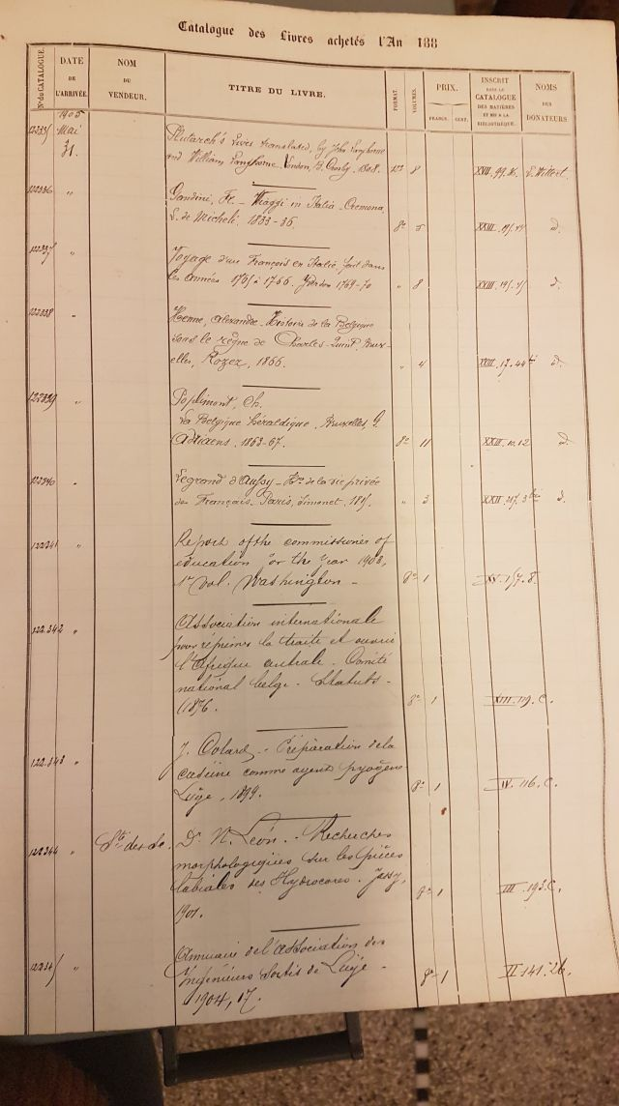
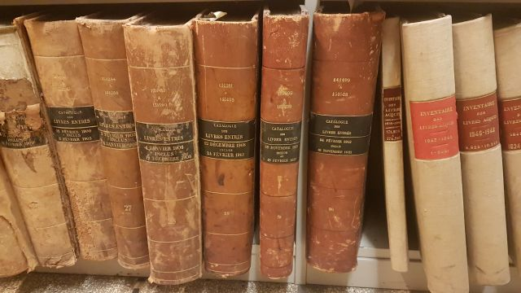
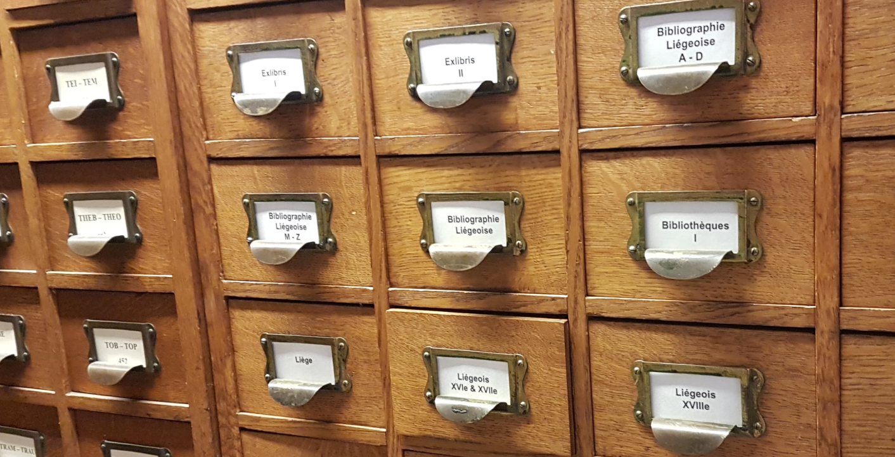
Gestion et référencement
Registres d’inventaire
Catalogue sur fiches par auteur/titre et catalogue thématique
  Utilisé de 1920 à 1968 (> 1ère automatisation de la Bibliothèque générale pour les nouvelles acquisitions)
  Environ 746,000 fiches

Slide 10
Gestion et référencement
  Manuscrits
    Bibliothèque de l’Université de Liège. Catalogue des manuscrits / J. Fiess ; avertissement de M. Grandjean, Liège, 1875.
    Le catalogue contenait 880 références, suivant un classement thématique.
      Annexes au catalogue des manuscrits de la Bibliothèque de l'Université de Liège / par Joseph Brassinne, Liège, 1904.
    Catalogue des manuscrits légués à la Bibliothèque de l'Université de Liège par le Baron Adrien Wittert / Joseph Brassinne, Liège, 1910.
    Inventaire des manuscrits de la Bibliothèque de l'Université de Liège / J. Hoyoux, 3 vol., 1974-1977
  Incunables
    Référencés dans le « Catalogue des livres imprimés au quinzième siècle des bibliothèques de Belgique » de Louis Polain (1932)

Slide 11
Gestion et référencement
Quelle visibilité des fonds anciens?
  Publications et Recherche
    Catalogues d’expositions, prêts lors d’expositions en Belgique ou à l’étranger
    Projets de recherche
      Recherches menées par des membres de la bibliothèque (origines des collections, études de manuscrits (pigments…) )
      Recherches diverses et publications par des membres de la faculté de Philosophie et Lettres
      Arm@rium Universitatis Leodiensis (Bibliothèque virtuelle du Moyen Âge et de la première Modernité de l’Université de Liège, développée par l'Unité de Recherche Transitions) : « …associer aux objets numériques [sur DONum] un contenu scientifique… » en open access (2017-)
      Recherches menées par des chercheurs extérieurs sur une partie de nos fonds ou des pièces précises
      Travaux de fin d’études

Slide 12
Gestion et référencement
Référencement dans le SIGB fait à l’époque en fonction des demandes des utilisateurs
    Pas de personnel (documentalistes) spécialisé
    Conservateurs vs catalogueurs
    Lignes directrices ?
    Application pratique des normes de catalogage ?
    Limites de l’outil (SIGB Liber fin des année ‘80)

Slide 13
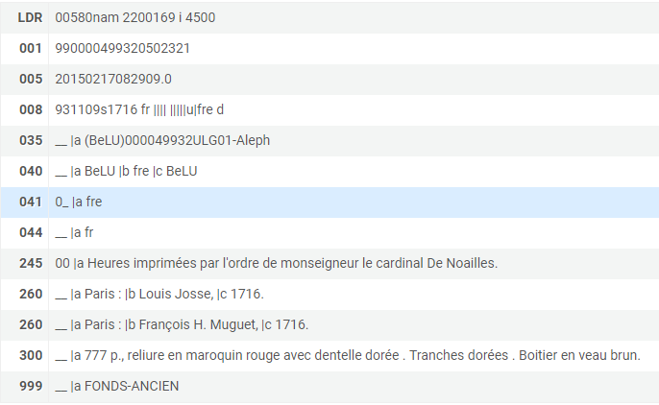
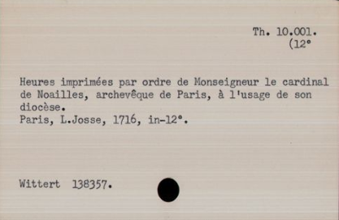
Gestion et référencement
    Notices minimales
    fiches conservées dans le fichier papier
    OPAC Aleph en 2006
Une notice issue de Liber (1993) ou avant (?)

Slide 14
Gestion et référencement – nouvelles possibilités techniques
  Le projet du Centre International de Codicologie
  CICweb, Guide en ligne des manuscrits médiévaux en Wallonie et à Bruxelles (en ligne depuis 2007-)
    Recense les manuscrits médiévaux dans 37 institutions patrimoniales wallonnes et bruxelloises
      Manuscrits du Moyen Âge occidental
      Entre 500 et 1500

Slide 15
Gestion et référencement – récupérer l’existant
  SCRIBE : numérisation/océrisation des 746,000 fiches du fichier papier de la Réserve distante
    Accessible en interne à partir de juillet 2009
    Accessible au public avec la mise en production du (nouveau) site web en février 2013
    Le widget de recherche permet d’accéder aux Collections ULiège (Primo) et à d’autres outils dont Scribe
    Pas de dédoublonnement avec Aleph
    Le fichier papier reste accessible

Slide 16
Gestion et référencement – récupérer l’existant
  SCRIPTORIUM : outil d’encodage rapide des fonds non encore référencés.
    Module de quick cataloging d’Aleph pas satisfaisant
    Application Scriptorium développée par équipe IT (avec PHP/MySQL)
      Nombre illimité d’utilisateurs
      Facilité d’utilisation
        Étudiants jobistes
        Personnel non qualifié / non bibliothécaire
      Formulaire de saisie facilement configurable/adaptable
    Quantité / besoin >< qualité

Slide 17
Gestion et référencement – récupérer l’existant
Fin 2013 sur l’implantation des Sciences historiques (env. 80,000 volumes)
  Informatisation d’env. 10,000 volumes pour la mise en route de l’automate de prêt
  Depuis 2014, d’autres implantations ont utilisé / utilisent Scriptorium (Sciences de l’Antiquité, Germanique/Romane, Bibliothèque Graulich, BSA, Géosciences
En tout, aujourd’hui, plus de 91,000 notices dans Alma

Slide 18
Moyens humains
Depuis 2010, en plus du conservateur
  1 ETP (documentaliste)
    2 personnes à ½ temps
    Formations aux livres anciens (apprentissage de l’objet et catalogage) faites en interne
    Suivi de certains cours à la Faculté de Philosophie & Lettres (cours d’histoire du livre du 16e, codicologie, paléographie (à partir de 2014) et formation EAD à l’Enssib (2014)
    Encadrement par la DG (responsables du catalogue – formation catalogage livre ancien à l’Enssib)
  Offre de formation relativement limitée en Belgique
    Aperçu d’histoire du livre dans le cursus Bac+3 Bibliothécaire-Documentaliste
    Pas de formations spécifiques dans les offres de formation continue, ni au niveau lecture publique ni au niveau des universités francophones belges
+ 1 ETP formé à la restauration/reliure (Ecole des arts et métiers et diverses formations à l’étranger) => Atelier de conservation

Slide 19
Lignes directrices
Rendre les fonds visibles
  Dans le catalogue
    informatiser ; améliorer la qualité des notices
    Traiter les fonds spéciaux : manuscrits, archives
  Numérisation
    DONum (2012-, accès public 2015-)
      Limiter la consultation des documents physiques
Conservation
  définir une politique de conservation (rationalisation, conditions de conservation!)
    Conserver tous les exemplaires antérieurs à 1830
      CPP – Conservation Partagée des Périodiques (2003-)
      GeVaFa – Gestion Valorisation des Fonds anciens (2004-)
  Atelier de conservation

Slide 20

Axes de travail –
Une première salve : les Incunables
Référencés dans le fichier papier et dans le « Catalogue des livres imprimés au quinzième siècle des bibliothèques de Belgique » de Louis Polain
Informatisation dans le SIGB Aleph500 courant 2011
    Basé sur l’annexe de la norme expérimentale Z44-074
    Connaissances basiques du livre ancien
    Maîtrise moyenne des formats Marc21

Slide 21
Axes de travail –
Une première salve : les Incunables
Notices en Marc21
  1ères formations de base pour l’utilisation du Marc21 pour le catalogage de fonds anciens
    Quelles informations? À quel endroit? Sous quelle forme?
      Signatures? Empreinte? Références? Points d’accès? Formats?
      Fournir systématiquement les références à Polain et à l’ISTC
    Exploitation des formats Bibliographique/Autorités/Holding
    Un référencement minimum mais suffisamment complet pour l’identification

Slide 22
Axes de travail –
Une première salve : les Incunables
Notices en Marc21
  Apprentissage !
    De notices en Marc21 plus complexes
    De spécificités propres aux livres anciens
    De particularités propres aux Incunables
    Apprendre à connaitre et utiliser les outils de références (bibliographies, répertoires, bases de données, catalogues spécialisés…)
        Pas mal pour une « première »
Compréhension ! (textes normatifs…)
Application pratique ! (formats, signatures, empreinte…)

Slide 23
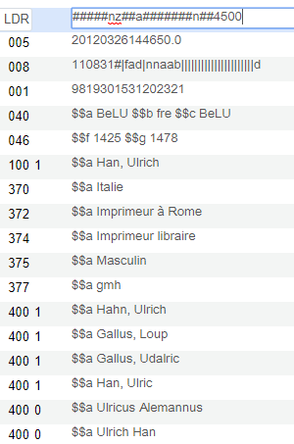
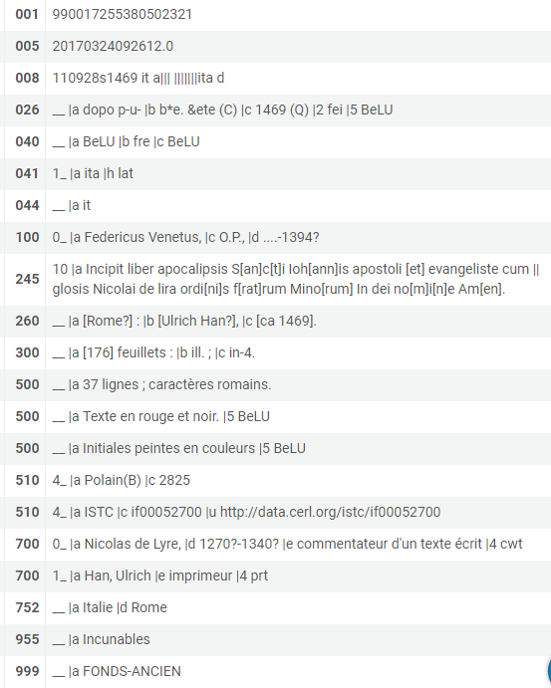
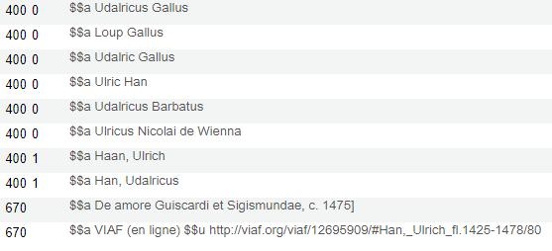
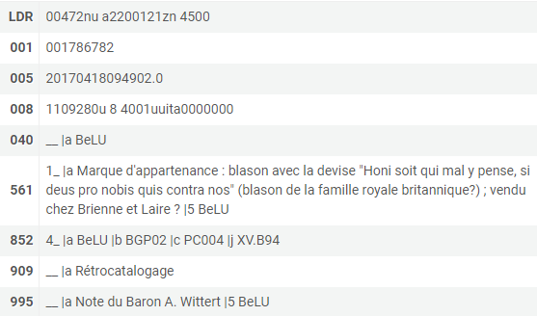
BIB
AUT local
Ensemble de notices Aleph (2011)
HOL

Slide 24
Axes de travail : on avance…
Novembre 2011
  Réunion entre équipe de l’ex-BGPhL (Bibliothèque ALPHA) – responsables/conservateurs et documentalistes s’occupant du catalogage des fonds anciens et équipe DG – responsables des solutions informatiques et du catalogue
    Identification des axes de travail
      Consignes
      Possibilités techniques

Slide 25
Axes de travail : on avance…
Quoi? Avec quel(s) outil(s)?
  Catalogage fait sur base des demandes des lecteurs
  Prévision d’un déménagement des collections : cataloguer les ouvrages 16e dans un premier temps ; le 17e dans un second temps
  Correction des notices d’incunables
  Catalogage des Placards, brochures, mazarinades – pamphlets 17e et 18e s.
  Archives et manuscrits :
    Mettre la priorité sur les manuscrits médiévaux
    Analyser différentes pistes (intégration d’un réseau?) et outils EAD disponibles
    + Établir une liste des documents/outils de référence
  + « Besoin de notes de catalogage ? Pas spécialement »

Slide 26
Finalement, des consignes, ce n’est pas inutile…
Pas de directives « catalogage » au niveau national (Bibliothèque royale) ou universités francophones
  La Bibliothèque royale utilisait le Guide pour la description bibliographique des imprimés anciens et précieux d’Elly Cockx-Ingestede, qui intégrait des normes pour la rédaction des ‘vedettes’
  En bibliothèque publique, les manuels édités par le CLPCF et les ISBD
  En bibliothèques universitaires francophones
    Normes Afnor à Liège jusqu’au passage à Aleph en 2006
    RCAA2 (< Marc21) dans la majorité des établissements
      >< avec formation initiale des documentalistes
    Pas de concertation entre établissements

Slide 27
Finalement, des consignes, ce n’est pas inutile…
  Nécessité de faire le point
    Sur les outils utilisés
    La compréhension que chacun a des outils
      Il existe déjà des « Notes à l’usage des catalogueurs » établies pour l’ensemble du Réseau des Bibliothèques ULg (élaborées dès 2006 pour le passage au MARC21 dans le cadre de l’implémentation d’Aleph et mises à jour régulièrement depuis)
        ! Intégrer des consignes pour les livres anciens
    Appliquer la norme - mais laquelle?
      Z44-074 retirée en 2007
      Problématique du Marc21
      ISBD intégré? DCRM(B)?
      Problématique des points d’accès
        RCAA2? AFNOR?
      Langue de catalogage ?

Slide 28
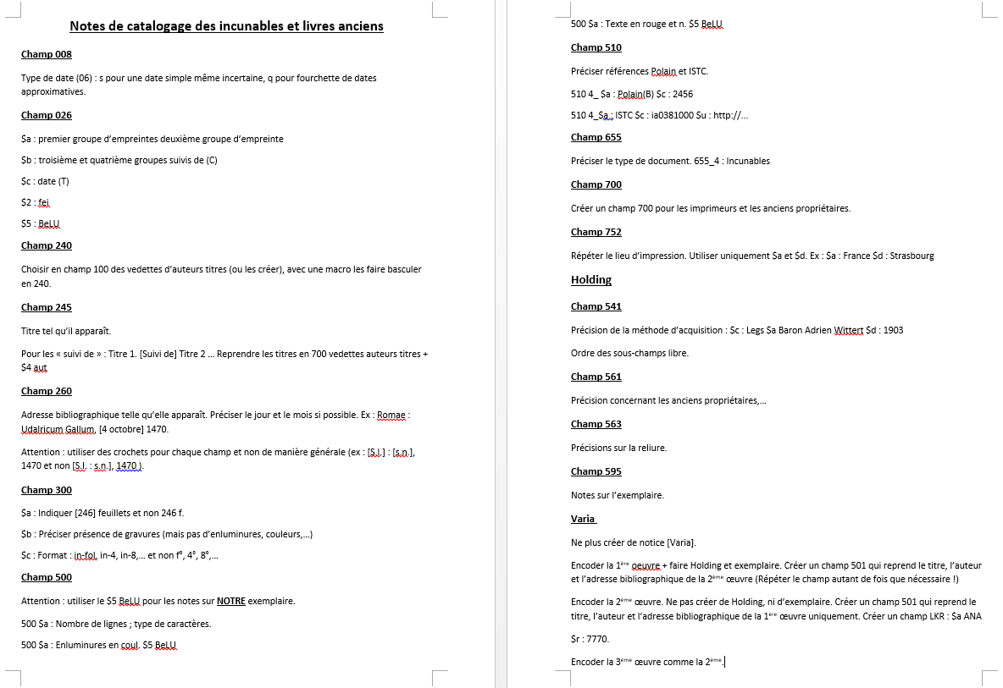
Finalement, des consignes, ce n’est pas inutile…
1ère version, février 2012
Les consignes tiennent sur 2 pages…

Slide 29
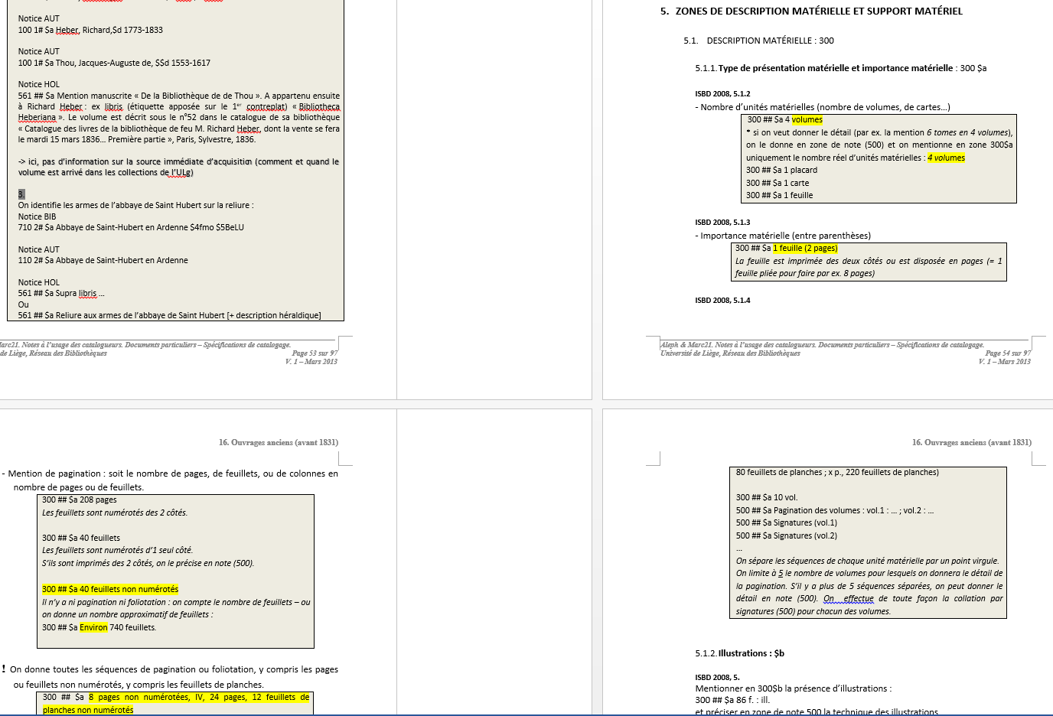
Mars 2013 : version finale pour le catalogage des fonds anciens dans Aleph

Slide 30

Axes de travail : on numérise
Projet de numérisation au niveau des institutions de la communauté française de Belgique => DONum ULg mis en production en 2015
Faire le lien entre les notices du catalogue et DONum
  Dans Aleph : intégrer l’url dans une zone de note
    Ajout manuel !
      Notices Holdings : zone de « Note sur les mesures prises »
    Dans Primo, l’url est exploitée dans la section des liens

Slide 31
Gestion et référencement – Manuscrits
Les projets Pep’s
Plan de préservation et d'exploitation des patrimoines de la Fédération Wallonie-Bruxelles
  Printemps 2013 : projet de mise en ligne de 49 manuscrits médiévaux et renaissants de nos collections
  Demande de visibilité dans Primo pour fin 2013

Slide 32
Gestion et référencement – Manuscrits
Les projets Pep’s
(Toujours) pas d’outil EAD
Encodage dans Aleph
  Mapping EAD > Marc21
  Exploitation des notices HOL > création d’une zone locale pour certains éléments codicologiques
    Idée d’une récupération ultérieure des notices dans un système gérant l’EAD
    Mise en évidence de certains éléments pour l’affichage dans Primo (Primo local, V4)
  Le problème se répète … : Quelles informations? À quel endroit? Sous quelle forme?

Slide 33
Gestion et référencement – Manuscrits
Compétences externes !
  Aides ponctuelles de membres de la faculté de Philosophie et Lettres
  (2014) boursière de l’école des beaux-arts de Pise : aide à l’identification de textes, aide à la description des manuscrits de l’abbaye de Saint-Trond
  Manuscrits orientaux
    Catalogue of the Arabic, Persian and Turkish Manuscripts in Belgium Volume 1 Handlist, Part 1: Université de Liège de F. Bauden, Leiden, Brill, 2016

Slide 34
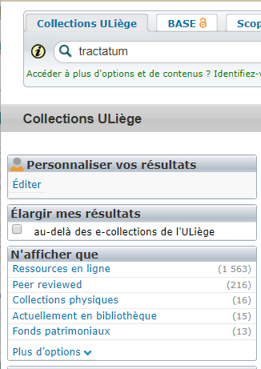
Primo (février 2013) – mettre en évidence
Mettre en évidence
Les fonds patrimoniaux imprimés
  Exploiter la facette ‘top level’

Slide 35
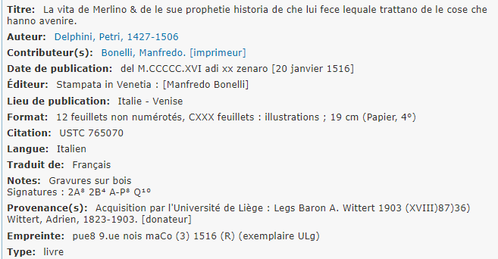
Mettre en évidence
Les fonds patrimoniaux imprimés
  Des éléments particuliers des notices :
  les zones de notes issues des notices HOL (mentions de provenances, reliure, notes d’exemplaire)
  Les points d’accès relatifs aux provenances et imprimeurs-libraires

Slide 36
Mettre en évidence
Les fonds patrimoniaux imprimés
  Afficher les zones spécifiques (empreintes, notes d’expos…)
  R69C
  -> Normalisation Primo !
  -> perte de possiblités de navigation
  Choix d’intégrer les notices pré-1831 au process de FRBRisation Primo – mais pas de DEDUP.
  *judicieux?*
  - mélange pré-1831 avec le reste
  - regroupements parfois incompréhensibles pour l’utilisateur (*)
Notes:
R69C : notice type
Judicieux => Epistolae Sancti Hieronymi.
* Apocalypse wittert

Slide 37
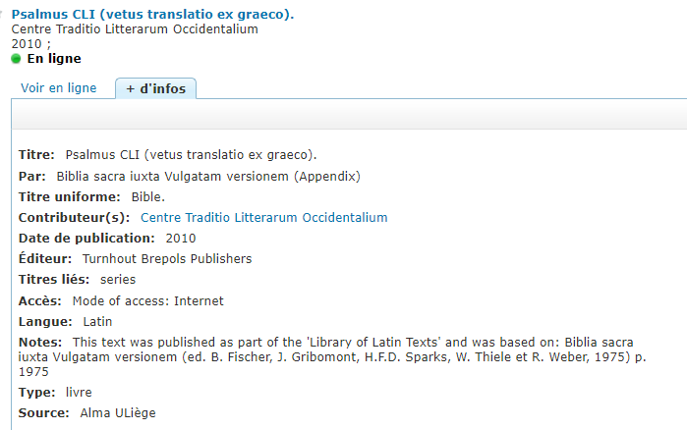
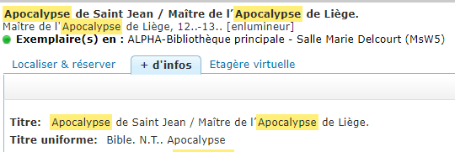
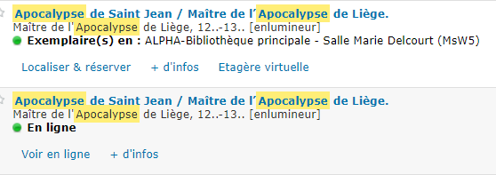
  Exemples - regroupements parfois incompréhensibles pour l’utilisateur ; mélange fonds ancien et documents récents ; notices Print et notices DONum séparées
  Recherche « apocalypse wittert »
  Groupe FRBR > 107 versions (25/01/2019)
    Malgré la configuration au niveau des règles de normalisation, le regroupement ne semble tenir compte que du 1er sous-champ de la zone Titre uniforme.
Notes:
R69C : notice type
Judicieux => Epistolae Sancti Hieronymi.
* Apocalypse wittert

Slide 38
Primo (février 2013) – mettre en évidence
Mettre en évidence
Les fonds patrimoniaux numérisés
  Moissonnage de DONum (DSPACE) par Primo
    Mais pas de dédoublonnement possible avec la notice de la ressource imprimée
    2 résultats
    Onglet +services « Une édition imprimée à l’ULg » (GetIt2)
      (activé jusque début 2017)
  => Sur la notice du ‘print’, affichage d’un lien vers DONum

Slide 39
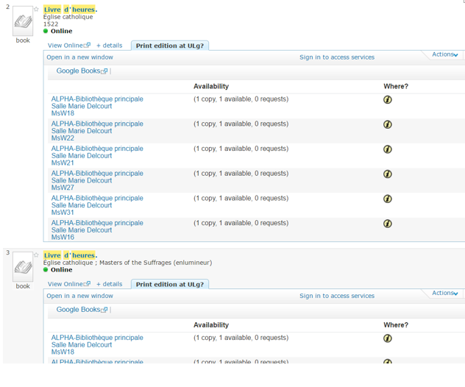

Slide 40
Intégration Aleph/Alma – DONum dans PRIMO
  Pas satisfaisant !!
  Mais aujourd’hui, on commence voir l’aboutissement des réflexions…
  PRIMO VE

Slide 41
Exploiter le SGB pour optimiser le suivi
Configuration de « work orders »
  Pour la gestion de la condition physique
    Tout volume qui transite par un ‘circulation desk’ de la bibliothèque ALPHA-principale et qui présente un état physique que le documentaliste juge problématique (avant ou après consultation ou prêt) est systématiquement envoyé dans le work order Conservation et renseigné comme indisponible pour l’utilisateur
      Différentes étapes ont été configurées:
        En attente de diagnostic
        En attente de vérification
        Dans la file d’attente de l’atelier de conservation
        En traitement à l’atelier de conservation
        En cours de conditionnement standard
        Environ 1100 documents traités en 2018
          De l’opération la plus simple d’un conditionnement adapté
          Au plus complexe : restauration à l’atelier
        => Plus uniquement un fichier excel !

Slide 42
Exploiter le SGB pour optimiser le suivi
  Pour la gestion de la numérisation patrimoniale
    Tout volume qui part à l’Atelier de numérisation patrimoniale est renseigné comme indisponible pour l’utilisateur
  Pour le suivi des opérations de catalogage et équipement physique
    En raison des implantations de stockage et de bureaux différentes, chaque volume pourra être suivi depuis la demande de prise en rayon jusqu’à sa remise en place, en passant par les différentes étapes de traitement catalographique et d’équipement.
    Des opérations de reconditionnement ou de numérisation entraînent le contrôle bibliographique, et l’ouvrage peut ainsi passer d’un work order à un autre.
Utilisation de la fonctionnalité « Rappels » (Reminders) sur des notices bibliographiques
  Permet d’associer une demande de traitement sur une notice bibliographique, son holding ou une notice d’autorité associée, à partir de la notice bibliographique.
    Par exemple, l’ensemble Imprimés parisiens du 16e avait été placé dans la liste des « Rappels » de type Catalo – Fonds patrimoniaux.
  L’exemplaire n’est pas signalé comme indisponible

Slide 43
Axes de travail : on avance…
Les fonds patrimoniaux imprimés
  Systématiser
    Relever les provenances
      Points d’accès => reconstituer des ensembles
        Traitements par lots
    Renseigner les mesures prises
      Conservation ? Numérisation ? Restauration ?
    Imprimés liégeois
      Références à la Bibliographie liégeoise de De Theux (2e éd. 1885)
    Imprimés du 16e
      Réviser les points d’accès dans un 1er temps
      Pas de relevé de signatures/empreintes
        Notices minimales

Slide 44
Axes de travail : on avance…
Intégrer des bases de données de référence
  Imprimés parisiens du 16e :
    Dans le cadre de BP16, révision complète du fonds des imprimés parisiens (2017)
  Intégrer l’USTC ?
    Actuellement, références ULiège qui viennent de différentes bibliographies
    Souhait de fournir une liste plus complète de nos holdings
  ISTC
    Seules les copies numérisées sont renseignées (2016)
  …

Slide 45
Revenons aux Archives & Manuscrits
Automne 2015 : implémentation du logiciel Oxygen
  Pour l’encodage avec la DTD- EAD des fonds d’Archives et Manuscrits
    Répond à un besoin : pouvoir traiter le fonds d’Archives de l’imprimeur Weissenbruch et rendre l’inventaire visible dans un délai relativement court !
  Définition de la structure => réflexion globale sur une arborescence
    Archives
      Par fonds
    Manuscrits
      Par provenance
      Manuscrits divers
    Incunables
    Quelles informations? Dans quel fichier? Dans quelles balises?
Refaire les notices en transposant le Marc21 en EAD ! => pas de procédure automatisée

Slide 46
À quoi peut-on s’attendre?
Oxygen
  Éditeur xml
  Permet des transformations pour différents formats (PDF, HTML…)
  Mais ne constitue pas un véritable « instrument de recherche » sans développements annexes importants
  Solution la plus immédiate : générer une page (fichier xml) par Inventaire
    Avec arborscence et détail en regard
    Avec possibilité de recherche dans l’intégralité de l’inventaire
    Avec possibilité de recherche sur des formes non préférées de données d’autorité + affichage des notices d’autorité sur data.BNF
      Utilisation des API BNF et Alma

Slide 47
Archives
Inventaires faits avec l’aide de bénévoles (conservateurs honoraires)
  Format word
  Accessibles via le Répertoire Institutionnel (ORBi)
Encodage dans Oxygen avec EAD
  Visibilité pour 1 inventaire actuellement
  Doc word >>> on copie-colle (générer doc xml en utilisant les macros word? -> en cours d’analyse)

Slide 48
Le Fonds Weissenbruch – 1ère expérience
Le Fonds Weissenbruch est traité par les 2 équipes en parallèle
  Équipe Patrimoine => inventaire EAD dans Oxygen
  (Partie 18e et jusque 1850 environ)
  Équipe bénévoles => inventaire sous word
  (Partie après 1850 jusque 2006)
  Pas de structure commune aux 2 inventaires
    Arbre relativement simple dans Oxygen
      Continuité dans les niveaux/sous-niveaux
    Complexité ! dans la partie 19e-20e
  But : rassembler le tout pour l’accès public

Slide 49
Le Fonds Weissenbruch – 1ère expérience
Développer les fichiers individuels pour chaque fonds d’archives
Le particulier ramène au général !
=> Construire la structure et définir certains éléments en fonction du plan de classement
    Quel niveau de complexité du plan de classement ?
      Est-ce que la structure simple pensée au début / calquée sur l’existant - le classement actuel – se révèlera suffisante sur le long terme?
        Affiner le classement? = reprendre en main chaque pièce déjà inventoriée ?
        Quand? Localisation définitive?

Slide 50
Le Fonds Weissenbruch – 1ère expérience
Nombreux échanges, avis, corrections…
  Sur les niveaux hiérarchiques
  Sur les balises utilisées
  Pour la mise en ligne : analyse des possibilités techniques, suivi de la mise en oeuvre
Comment rendre l’inventaire le plus accessible possible à partir de Primo ?
  Création d’une notice Marc de type « Collection » dans Alma
    Inventaire physique => HOL + Items
    1 collection électronique => lien vers la page xml de l’inventaire
    1 collection électronique => lien vers l’ensemble des documents numérisés dans DONum

Slide 51
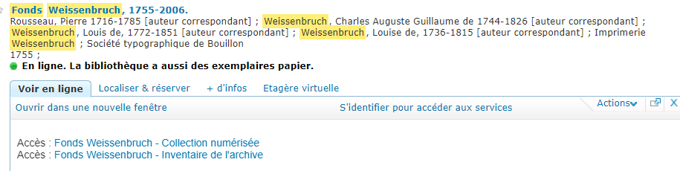
Le Fonds Weissenbruch – 1ère expérience
Mais pas de recherche full text dans l’inventaire à partir de Primo
+ Dans l’inventaire : liens vers Primo
  Documents physiques
  Autres documents du don (livres) qui ont été intégrés dans les collections et catalogués dans le SGB
Les documents numérisés – le niveau <item> dans l’inventaire pour la partie jusque 1850 – sont moissonnés par Primo à partir de DONum
  Cohérence pour l’utilisateur?

Slide 52
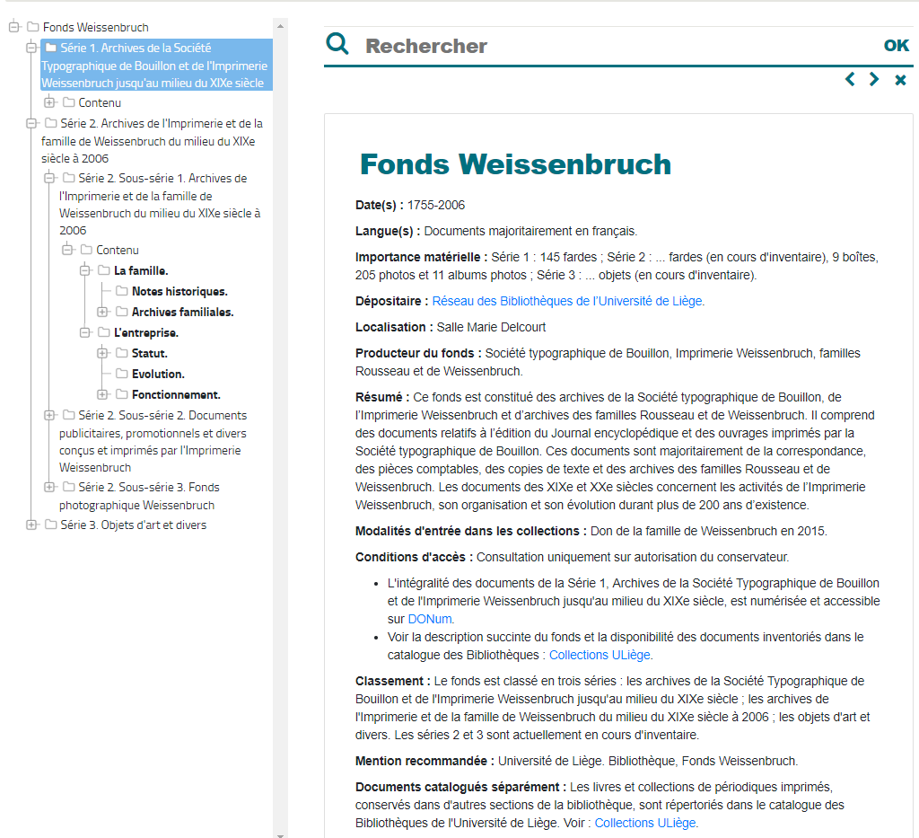
Le Fonds Weissenbruch – 1ère expérience
https://lib.uliege.be/archives/weissenbruch/fonds_weissenbruch.xml

Slide 53
2018-….
Optimiser

Slide 54
Optimiser les consignes

Slide 55
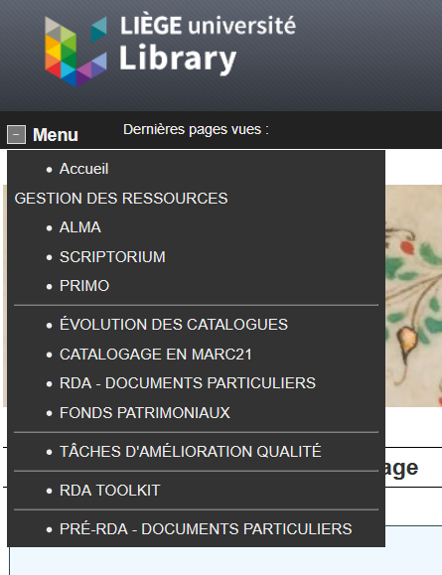
« Besoin de notes de catalogage ? Pas spécialement »
2018…
Intégrer dans le wiki Gestion des ressources & Catalogage une nouvelle section Fonds patrimoniaux

Slide 56

« Besoin de notes de catalogage ? Pas spécialement »
2018…
Consignes générales pour les fonds patrimoniaux
  Langue de catalogage pour tous les documents patrimoniaux (pré-1831) = français
  Marc21 dans Alma pour les imprimés pré-1831, les incunables, les manuscrits
    RDA adapté : basé sur la Recommandation Catalogage des monographies anciennes (2016) => ! Tenir compte de notre contexte Marc21
      En cours… déjà du contenu pour les zones principales utilisées dans les formats BIB et HOL
      Marc21, Alma, manuscrits ?
  EAD dans Oxygen pour les manuscrits et fonds d’archives
    Utilisation du logiciel Oxygen
    Structure des fichiers EAD
    balises utilisées
Détail pour chaque zone lorsque la consigne diffère des ouvrages modernes

Slide 57
Optimiser la gestion
Pour améliorer le front end

Slide 58
2018-2019 : Alma & Primo VE
Souhait d’exploiter la fonctionnalité des Collections de Primo
  Premiers tests dans Primo New UI non concluants
  Projet Primo VE (nov. 2018 -) : facilité de configuration
Comment éviter la redondance et la confusion dans les résultats ?
  Réflexion sur l’intégration DONum/Primo
  Comment différencier – ou fusionner? - les résultats venant de sources différentes?
Quelle possibilité d’exploiter les fichiers EAD dans Alma/Primo?
  Intégration Oxygen/Alma?
    Import EAD : pas ce qu’on attendait !
    Développements en cours -> ?

Slide 59
2018-2019 : Alma & Primo VE - DONum
Situation actuelle
  Moissonnage double par notre Primo du DONum BICFB & du Dspace DONum ULiège
DONum BICFB dans PCI? => Quand? Sets par Institutions?
Nouveau Primo (Primo VE) : nouveaux choix
  Moissonage de ressources externes (dc ou xml)
    DONum BICFB : 1 set pour chaque institution partenaire
    Une partie des sets définis dans DONum ULiège : les documents de type ‘non-livres’ (estampes, fossiles, gravures …)
  Exploiter la composante « Digital » d’Alma pour ajouter des représentations distantes :
    pour tous les documents conservés par les bibliothèques (livres, manuscrits, cartes…) et définis comme types de documents dans DONum

Slide 60
2018-2019 : Alma & Primo VE – EAD
Situation actuelle (rappel)
  Quelques manuscrits encodés en Marc21 dans Alma
  Environ 450 manuscrits – hors archives - encodés dans l’outil EAD Oxygen
  Incunables encodés en Marc21 dans Alma
  Inventaires d’archives faits en EAD + documents word
  1 inventaire publié à partir de l’EAD
Comment avancer?
  ‘blocages’ techniques
  Il faut gérer 2 outils en parallèles + Front End
    Privilégier le FE : nécessité de visibilité + cohérence des résultats de recherche !

Slide 61
2018-2019 : Alma & Primo VE – EAD
Manuscrits
  Transposer en Marc21 dans Alma… manuellement les descriptions de manuscrits faites dans Oxygen
    Mapping revu et précisé : la transposition est faite par un documentaliste non ‘patrimoine’
    Révision de certaines zones utilisées précédemment
    Amélioration des notices existantes
    Tenir compte des possibilités d’affichage avec Primo VE
    Assigner dans une « Collection Alma/Primo »
    Associer la représentation numérique distante

Slide 62
2018-2019 : Alma & Primo VE – EAD
Fonds d’Archives
  Créer des notices Marc de type « Collection » dans Alma
  Associer un inventaire digital distant
    Vers notices ORBi -> accès aux PDF des inventaires
  Fonds d’archives numérisés
    Ne plus moissonner les ensembles « Archives » de DONum
    Indexation full text de l’inventaire ?
      (quelles possibilités? > en cours d’analyse)

Slide 63
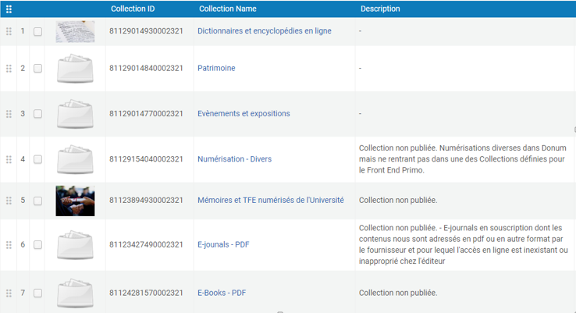
2018-2019 : Alma & Primo VE – Collections
Dans Alma

Slide 64
2018-2019 : Alma & Primo VE – Collections
Définir des Collections dans Alma
  Que veut-on mettre en avant pour l’utilisateur ?
  Outils de référence (dictionnaires…)
    En ligne => le but n’est pas de faire un ‘catalogue’ de tous nos dictionnaires et encyclopédies
  Patrimoine
    Aspect « discovery » & aspect « recherche »
      Manuscrits = pouvoir considérer les Collections Alma/Primo comme un inventaire en ligne
      Recherche spécifique à certains types de documents
        Manuscrits : par provenance
        Incunables : par lieu d’impression-imprimeur
      Diversité du patrimoine
        Productions liégeoises
        Thématiques diverses dans les collections

Slide 65
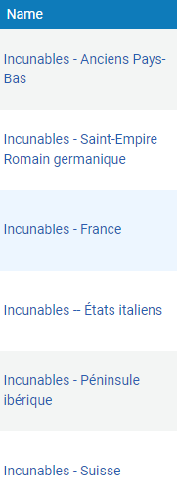
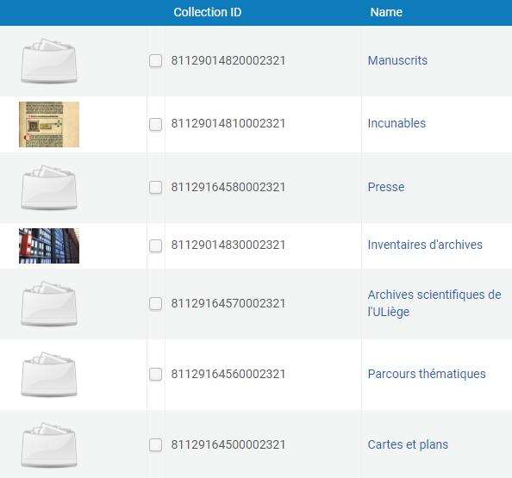
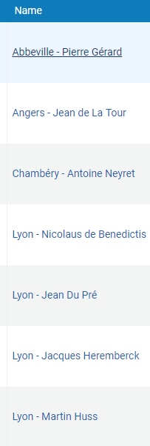
2018-2019 : Alma & Primo VE – Collections
La Collection « Patrimoine » et ses sous-collections

Slide 66
2018-2019 : Alma & Primo VE – Collections
  Évènements et expositions
      Expositions en ligne
        Pour des évènements ULiège ou ailleurs
        Actualité gérée jusqu’alors via le site web
  Gérer la représentation numérique distante uniquement
    Définir des collections non visibles par l’utilisateur final
      Mémoires numérisés
      Ouvrages numérisés dans le cadre d’expositions virtuelles temporaires
      …

Slide 67
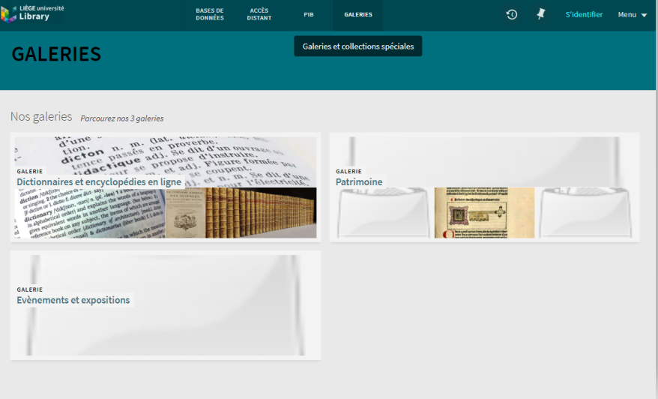
2018-2019 : Alma & Primo VE – Collections
  Que veut-on mettre en avant pour l’utilisateur ?
3 grands axes

Slide 68

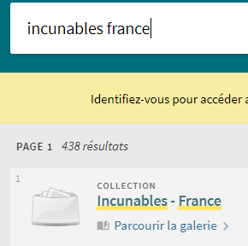
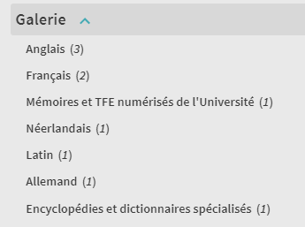
2018-2019 : Alma & Primo VE – Collections
Définir des Collections dans Alma
  Etre suffisamment explicite dans les noms-titres des collections/sous-collections
    Pour faciliter l’utilisation dans Alma
    Pour optimiser l’exploitation par l’utilisateur final
Les collections / sous-collections apparaissent dans les résultats de recherche
Facette « Galerie » ? => analyser les résultats pour mise en production

Slide 69
2018-2019 : Alma & Primo VE - DONum
Pour pouvoir associer une représentation numérique dans Alma, il faut que la notice fasse partie d’une Collection
  Intégrer les notices à une collection / sous-collection
    Par lots de notices
    Lors de l’ajout de la représentation distante
Définir – dans la composante « Ressources » d’Alma – un profil d’import de type « Entrepôt numérique distant »
  Fournir les paramètres de linking pour la représentation et pour la vignette
Associer (manuellement) les représentations numériques distantes
  Rétrospectif : environ 2400 notices DONum à intégrer dans Alma pour la mise en production du nouveau Primo (Septembre 2019)

Slide 70
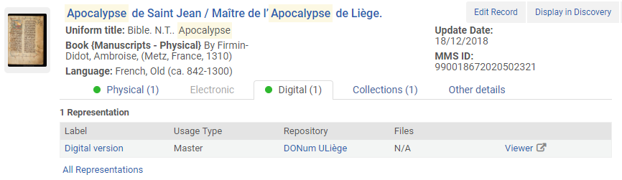
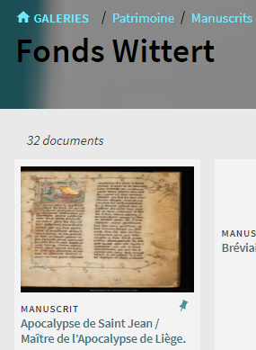
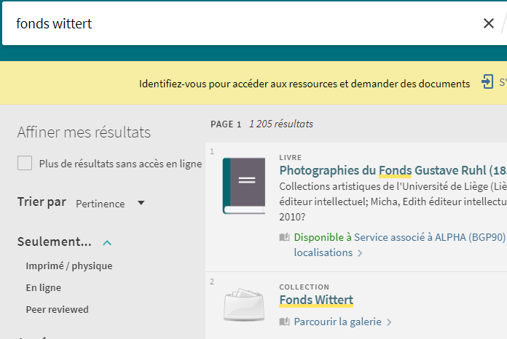
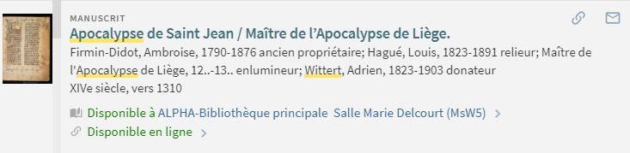
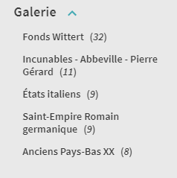
Facette « Galerie »

Slide 71
2018-2019 : Alma & Primo VE - DONum
Ressources moissonnées par Primo VE
  Définir, dans la composante « Découverte » d’Alma, des profils d’import de type « Source externe »
    1 profil par « set » DONum ULiège [hors sets traités par ajout de la représentations numérique distante]
    1 profil par « set » BICFB (par institution) [documents en open access uniquement]

Slide 72
2018-2019 : Alma & Primo VE
Optimiser l’affichage des données
  Exploiter les possibilités de configuration des zones HOL
    Tous les champs peuvent être affichés
      Recherche -> Q3 2019
    Mettre en évidence des partenariats, mécénat, campagnes de restauration ou reconditionnement…
  Eviter les configurations trop complexes
    Bénéficier des rebonds (auteurs…) de recherche

Slide 73
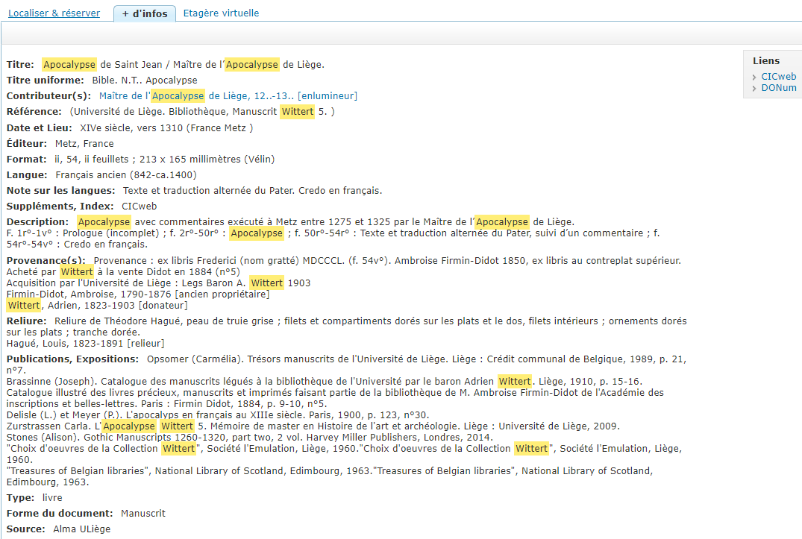
2018-2019 : Alma & Primo VE
Et après avoir appliqué quelques filtres…

Slide 74
2018-2019 : Alma & Primo VE
Simplifier
    Top level facet « Fonds patrimoniaux »
    Galeries (?)
    Slider Date
    Configurations complexes (affichage BIB, HOL dans BIB)
    Facette top level > éviter le mélange d’information
    FRBRisation / DEDUP Primo

Slide 75

library-systems@lists.uliege.be
manuscrits@uliege.be
Notes:
PAGE DE FIN 2 / Possibilité de personnaliser le texte et d'insérer un contact

Slide 76
Notes:
PAGE IDENTITÉ ULIÈGE

